Slide 1
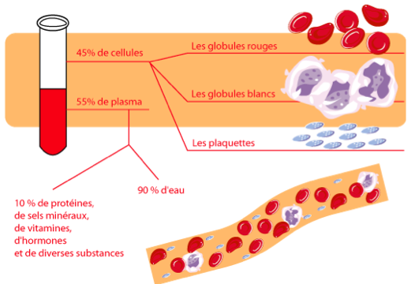
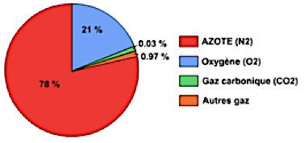
S2
Mélange et solutions
La matière
CM
1
Mélange homogenes et hétérogenes
La grande majorité de la matière qui nous entoure est le résultat d’un mélange de constituants.
Ces mélanges peut-être à l’état solide, liquide ou gazeux.
* Il peut être homogène, c’est-à-dire qu’on ne distingue plus les matières qui se mélangent, comme le sel dans l’eau où le sel disparaît complètement.
* Il peut aussi être hétérogène, c’est-à-dire que les matières mélangées restent visibles dans le mélange obtenu. Les deux éléments se distinguent bien.
Certains mélanges semblent être homogènes mais ne le sont pas vraiment : comme le sucre et la farine. En regardant, on a l’impression qu’ils ne font qu’un mais en observant de plus près, les cristaux de sucre sont visibles.
Pour obtenir des mélanges homogènes de 2 solides, il faut passer par la fusion, c’est-à-dire les faire chauffer. Les gaz forment naturellement des mélanges homogènes car ils sont invisibles.
❶ Quelles matières sont mélangées pour obtenir :
Quelques exemples de mélanges de matières :
• le verre est un mélange homogène d’espèces solides qui ont été́ mélangées et chauffées : silice (principal constituant du sable) + chaux (oxyde de calcium) + soude + autres oxydes métalliques ; • l’eau potable (minérale ou du robinet) est un mélange homogène d’eau et d’espèces solides dissoutes dans l’eau (sels minéraux indiqués sur l’étiquette) ; les eaux gazeuses contiennent en plus du gaz (dioxyde de carbone) dissous dans l’eau ; • les pièces de 1, 2 et 5 centimes d’euro sont en acier cuivré ; l’acier est un alliage obtenu en mélangeant du fer et du carbone
• Les pièces de 10, 20 et 50 centimes d’euro sont en or nordique alliage constitué de cuivre, aluminium, zinc et étain ; • de nombreux aliments sont des mélanges comme le chocolat chaud. • les tissus textiles sont souvent composés de plusieurs types de fibres ; Un pull peut être un mélange de coton et de laine.
L’eau : ______________________________
____________________________________
De l’acier ? _________________________
____________________________________
Du chocolat chaud ? _________________
____________________________________
Un pull ? ____________________________
____________________________________
❷ Observe ces deux documents et indique de quoi sont composés l’air et le sang :
L’air : _________________________________
______________________________________
Le sang : ______________________________
_______________________________________

Slide 2
S2
Mélange et solutions
La matière
CM
2
Les mélanges de plusieurs liquides
❸ Après avoir effectué les mélanges suivants, dessine le résultat obtenu puis complète le tableau :
eau + huile
eau + lait
Ecris oui ou non dans le tableau
 | Mélange homogène : miscible dans l’eau | Mélange hétérogène : non miscible dans l’eau
Huile
Lait
Vinaigre
Beurre
eau + vinaigre
eau + beurre
❹ Observe cette photo d’une nappe de pétrole en mer.
Questions :
Le pétrole est-il miscible dans l’eau ? ________
Comment le vois-tu ? _______________________
__________________________________________
Entoure : Le mélange de l’eau et du pétrole (des hydrocarbures en général) est donc un mélange :
homogène hétérogène
Certains liquides (comme l'eau et le sirop) se mélangent : ils sont miscibles.
Si après avoir mélangés ces deux liquides, ils restent distincts, on dit qu'ils sont non-miscibles (comme l’huile ou les hydrocarbures avec l’eau).
Si deux liquides sont miscibles, alors le mélange est homogène. Si deux liquides sont non-miscibles, alors le mélange est hétérogène.
3
Les mélanges de plusieurs solides et liquides
❺ Hypothèses : A ton avis, quels éléments se mélangent à l’eau ? Entoure-les.
le sucre la farine le poivre le sable le sel
Effectue les mélanges suivants. Dessine ce que tu observes.
sucre
farine
poivre
sable
sel

Slide 3
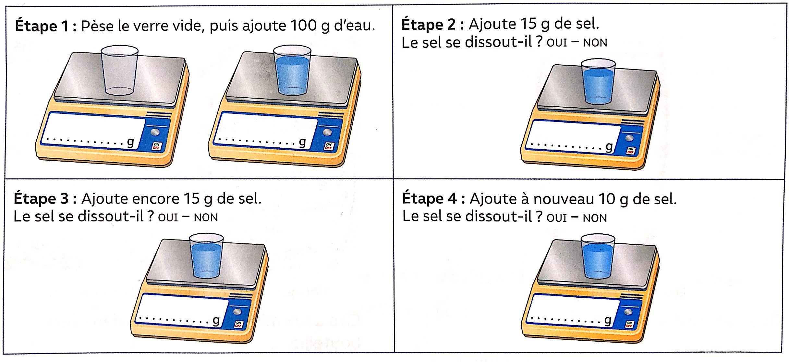
S2
Mélange et solutions
La matière
CM
❻ Indique par une croix la nature de chaque mélange
 | Soluble dans l’eau | Non soluble dans l’eau
 | Le solide n’est plus visible | Le solide reste visible | Le solide tombe au fond du verre
sucre
farine
poivre
sable
sel
❼ Réalise cette expérience en notant à chaque étape, la masse du mélange.
Certains solides (comme le sel ou le sucre) sont solubles dans l'eau. Le mélange est alors limpide : c'est un mélange homogène aussi appelé solution. Quand le solide ne se dissout pas totalement, on dit qu’il y a saturation.
D'autres solides (comme le sable) sont insolubles : le mélange est alors trouble. C'est un mélange hétérogène aussi appelé suspension.
4
La séparation de constituants
Hypothèses : comment peut-on faire pour séparer :
le sel de l’eau ? ______________________________________________________________________________________
le poivre dans l’eau ? ________________________________________________________________________________
le sel du poivre ? _____________________________________________________________________________________
8

Slide 4
S2
Mélange et solutions
La matière
CM
9
Réalise les expériences et dessine ce que tu as fait
Séparation du sel et de l’eau
Séparation du poivre et de l’eau
10
En te basant sur les expériences ci-dessus, comment peux-tu faire pour séparer le sel du poivre ?
_________________________________________________________________________
_________________________________________________________________________ _________________________________________________________________________
_________________________________________________________________________
On peut séparer des mélanges hétérogènes de 2 façons:
Par filtration : on passe le mélange dans une passoire ou un filtre, on récupère l'eau dans le récipient dessous et le solide dans le filtre.
Par décantation : on laisse retomber les solides au fond, on laisse les liquides se séparer. On verse ensuite le liquide supérieur et on récupère le solide au fond, ou le deuxième liquide.
Pour séparer des mélanges homogènes:
Par évaporation : On laisse l'eau s'évaporer mais on perd l’eau… ou on fait chauffer l'eau pour aller plus vite mais on la récupère grâce à un couvercle. Ça s’appelle la distillation.
11
11
Observe cette photo d’un bassin d’eau de mer.
Questions :
Que récolte le paludier ? ____________________
Quelle technique utilise-t-il pour récolter le sel ?
___________________________________________
Pourquoi la mer est-elle salée ? _______________
____________________________________________
____________________________________________
________________________________________________________________________________________________________

Slide 5
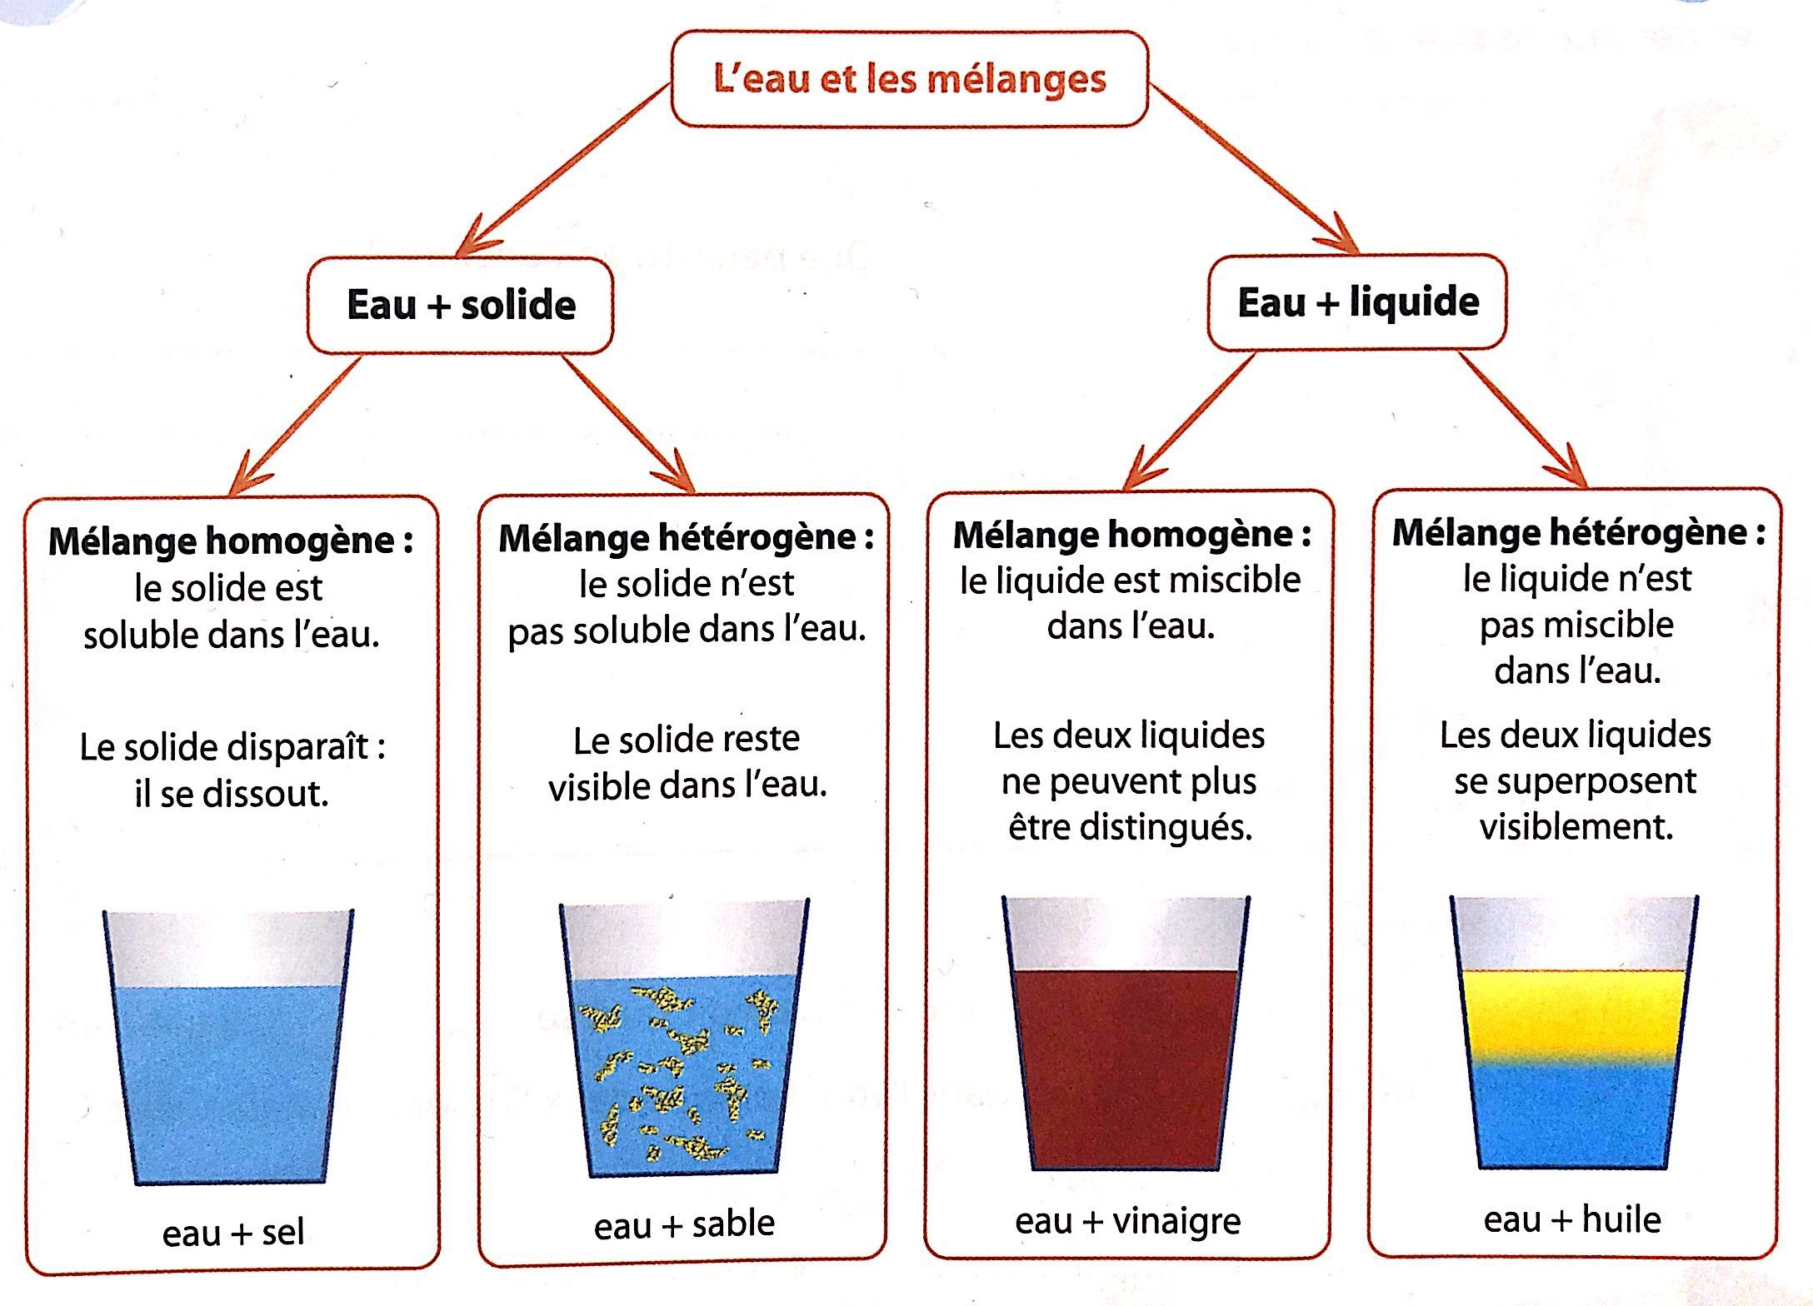
S2
Mélange et solutions
La matière
CM
Leçon
Je retiens
La grande majorité de la matière qui nous entoure est le résultat d’un mélange de constituants.
Ces mélanges peut-être à l’état ______________ , ________________ ou ________________ .
* Il peut être _________________ , c’est-à-dire qu’on ne distingue plus les matières qui se mélangent.
* Il peut aussi être __________________ , c’est-à-dire que les matières mélangées restent visibles dans le mélange obtenu.
Certains liquides se mélangent : ils sont ______________________ .
Si après avoir mélangés ces deux liquides, ils restent distincts, on dit qu'ils sont ________________________ .
Certains solides sont _________________ dans l'eau. Le mélange est alors limpide : c'est un mélange homogène aussi appelé _________________ . Quand le solide ne se dissout pas totalement, on dit qu’il y a __________________ .
D'autres solides sont ___________________ : le mélange est alors trouble. C'est un mélange hétérogène aussi appelé ____________________ .
On peut séparer des mélanges hétérogènes de 2 façons:
Par ____________________ : on utilise une passoire ou un filtre pour récupérer les constituants.
Par ____________________ : on laisse les liquides se séparer.
Pour séparer des mélanges homogènes:
Par ____________________ : On laisse l'eau s'évaporer ou on fait la fait chauffer pour aller plus vite.

Slide 6
S2
Mélange et solutions
La matière
Fiche enseignant
CM
1
Mélange homogenes et hétérogenes
Montrer aux élèves de la vinaigrette, de l’eau pétillante, une pièce de monnaie.
Leur demander s’ils pensent que ces trois objets sont composés d’une seule matière ou de plusieurs. Si oui, lesquels ?
Aborder la notion de liquide, solide et gazeux.
Aborder la notion de mélange homogène (eau pétillante et pièce de monnaie) et hétérogène (vinaigrette).
Lire les autres documents de la page ensemble pour laisser faire les exercices individuellement.
Faire remplir la leçon jusqu’à « obtenu »
2
Les mélanges de plusieurs liquides
Prévoir les éléments suivants : de l’huile, du lait, du vinaigre et du beurre qu’il faudra faire fondre (ou beurre liquide en bouteille)
Organisation :
* Pour 24 élèves, faire 4 groupes de 6 élèves (4 gobelets)
ou 8 groupes de 3 élèves. (8 gobelets avec 2 groupes qui feront les mêmes expériences)
ou encore 4 gobelets pour l’enseignant qui fera lui-même les expériences.
A l’issue de l’expérience, faire faire l’exercice 3 individuellement ou par binôme.
Exercice 4 : montrer une vidéo d’une marée noire aux élèves et répondre aux questions ensemble.
1 jour 1 question : https://education.francetv.fr/matiere/developpement-durable/ce2/video/c-est-quoi-une-maree-noire
Lire ensemble le texte du cadre bleu.
Faire remplir la leçon jusqu’à « non miscibles »
3
Les mélanges de plusieurs solides et liquides
Prévoir 5 gobelets transparents et le sucre, la farine, le poivre, le sable, le sel.
Une balance digitale
Exercice 5 : Avant de faire l’expérience, laisser les enfants entourer les réponses à l’hypothèse.
L’enseignant réalise ensuite l’expérience en faisant venir des élèves pour chaque mélange.
Exercice 5 (suite) et 6 : les élèves les exécutent individuellement.
Exercice 7 : L’enseignant demande à un élève de venir pour chaque étape et lui demande de lire ce qu’il voit. L’enseignant note au tableau et les autres élèves sur leur feuille.
Lecture du texte du cadre bleu collectivement.
Faire remplir la leçon jusqu’à « suspension »
4
La séparation de constituants
Prévoir 3 petits bols. Faire les mélanges suivants : le sel de l’eau, le poivre dans l’eau, le sel du poivre.
Exercice 8 : par 2 les laisser écrire leurs hypothèses.
Faire les expériences ensemble et leur demander de les dessiner dans l’exercice 9 et de décrire la dernière dans l’exercice 10.
Lire le texte du cadre bleu collectivement.
Exercice 11 : montrer ces deux vidéos aux élèves puis les laisser répondre aux questions.
Faire remplir la leçon jusqu’à la fin.
https://www.youtube.com/watch?v=5dXbmdN8tSY
https://www.youtube.com/watch?v=Anl7KvVnc-k

Slide 7
S2
Mélange et solutions
La matière
Correction
CM
❶ Quelles matières sont mélangées pour obtenir :
❷ Observe ces deux documents et indique de quoi sont composés l’air et le sang :
L’eau : mélange d’eau et d’espèces solides dissoutes dans l’eau (sels minéraux
De l’acier : Mélange de fer et de carbone
Du chocolat chaud : Mélange de lait et de cacao (chocolat) en poudre
Un pull : Mélange de coton et de laine
L’air :
azote, oxygène, gaz carbonique, autre gaz
Le sang :
cellules (globules rouges, globules blancs, plaquettes) plasma (eau et protéines, sels minéraux, vitamines, hormones, diverses substances)
❹ Observe cette photo d’une nappe de pétrole en mer.
❸ Après avoir effectué les mélanges suivants, dessine le résultat obtenu puis complète le tableau :
Questions :
Le pétrole est-il miscible dans l’eau ? non
Comment le vois-tu ? On voit des plaques de pétrole à la surface de l’eau qui ne se sont pas mélangées
Entoure : Le mélange de l’eau et du pétrole (des hydrocarbures en général) est donc un mélange :
homogène hétérogène
 | Mélange homogène : miscible dans l’eau | Mélange hétérogène : non miscible dans l’eau
Huile |  | x
Lait | x
Vinaigre | x
Beurre |  | x
❻ Indique par une croix la nature de chaque mélange
 | Soluble dans l’eau | Non soluble dans l’eau
 | Le solide n’est plus visible | Le solide reste visible | Le solide tombe au fond du verre
sucre | x
farine | x
poivre |  | x
sable |  |  | x
sel | x
10
En te basant sur les expériences ci-dessus, comment peux-tu faire pour séparer le sel du poivre ?
Il faut version les deux ingrédients dans de l’eau, récupérer le poivre avec un filtre, faire évaporer l’eau en la chauffant et récupérer le sel qui reste au fond de la casserole
11
Observe cette photo d’un bassin d’eau de mer.
Que récolte le paludier ? Du sel Quelle technique utilise-t-il pour récolter le sel ? L’eau de mer s’évapore naturellement et le sel contenu dedans se concentre jusqu’à cristalliser et permettre sa récolte.
Pourquoi la mer est-elle salée ? Il y a 3,8 milliards d’années quand les océans sont apparus, au contact de l’eau, certaines roches vont se dissoudre. Ces roches sont des sels minéraux qui vont saler la mer.

Slide 8
S2
Mélange et solutions
La matière
CM
Leçon
Je retiens
La grande majorité de la matière qui nous entoure est le résultat d’un mélange de constituants.
Ces mélanges peut-être à l’état liquide, solide ou gazeux.
* Il peut être homogène , c’est-à-dire qu’on ne distingue plus les matières qui se mélangent.
* Il peut aussi être hétérogène, c’est-à-dire que les matières mélangées restent visibles dans le mélange obtenu.
Certains liquides se mélangent : ils sont miscibles.
Si après avoir mélangés ces deux liquides, ils restent distincts, on dit qu'ils sont non-miscibles.
Certains solides sont solubles dans l'eau. Le mélange est alors limpide : c'est un mélange homogène aussi appelé solution. Quand le solide ne se dissout pas totalement, on dit qu’il y a saturation.
D'autres solides sont insolubles : le mélange est alors trouble. C'est un mélange hétérogène aussi appelé suspension.
On peut séparer des mélanges hétérogènes de 2 façons:
Par filtration : on utilise une passoire ou un filtre pour récupérer les constituants.
Par décantation : on laisse les liquides se séparer.
Pour séparer des mélanges homogènes:
Par évaporation : On laisse l'eau s'évaporer ou on fait la fait chauffer pour aller plus vite.

